Slide 1

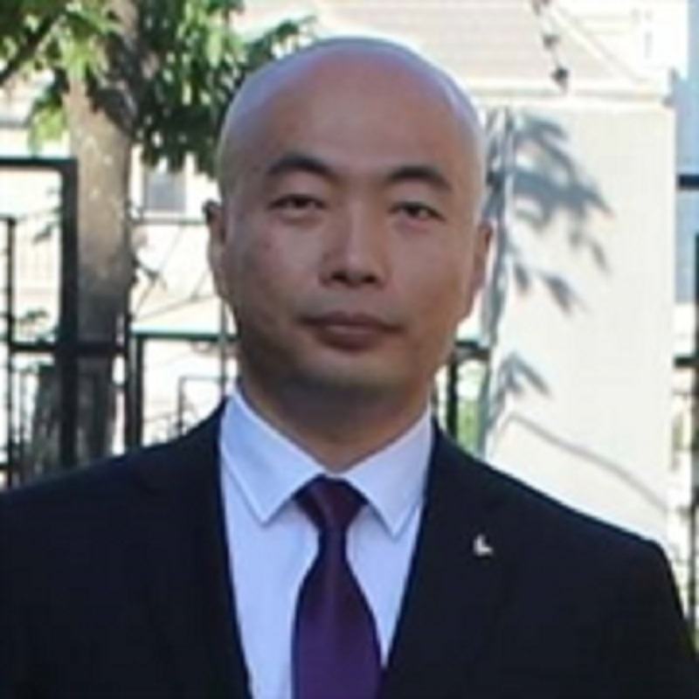
Go 语言快速入门
杨旭
微软 MVP，C#/Go/C++/Rust/Haskell
公众号: vNext

Slide 2
05. 第一阶段测试题

Slide 3

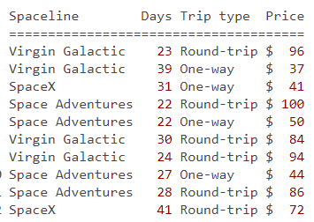
测试题要求
假设我们要去火星，但是有多条航线，每条航线的时间、票的类型（单程、往返）、价格都不同：
使用变量、常量、switch、if、for、fmt、math/rand 等编写这个程序。随机生成格式如右表所示的 10 条数据。
一共四列
Spaceline 就是航空公司：
Space Adventures, SpaceX, or Virgin Galactic
Days 是指到火星单程所需的天数
使用 2020年7月28日作为出发日期。距离火星的距离为62,100,000 公里。速度随机生成 16-30 km/s
Trip Type 就是指单程还是往返
Price 的单位是百万美元
票价随机生成：3600万-5000万之间（单程）

Slide 4
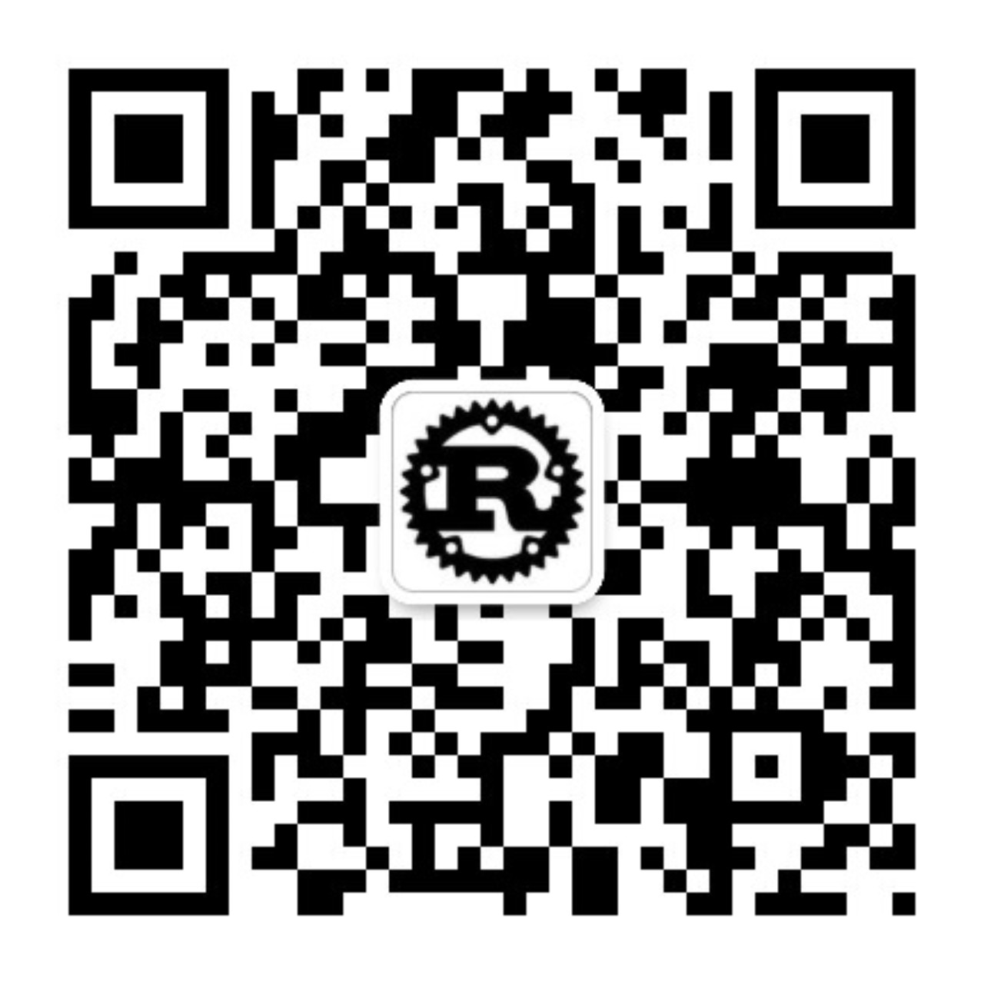
谢谢！
公众号：vNext
（专注 Rust & Go 等酷技术 ）

